Slide 1
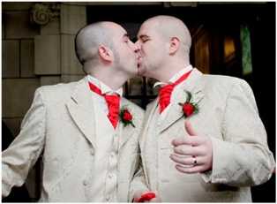
LOS POLITICOS PUEDEN LLAMARLO COMO QUIERAN...
PERO NO MATRIMONIO
Para ver presentación
MANUAL
Hacer CLICK EN LA PANTALLA
Para ver presentación
AUTOMATICA MODIFICADA
Hacer CLICK AQUI

Slide 2
!! Ignoro quién será este fraile... pero, coño...
de que dice la verdad…. la dice !!
LA OPINIÓN DE UN CURA EN ESPAÑA
SOBRE EL MATRIMONIO

Slide 3
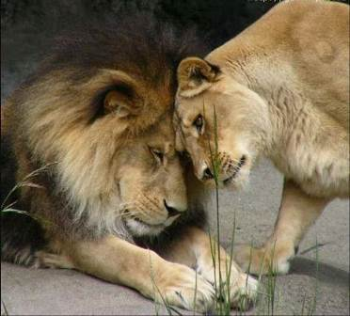
Dos leonas no hacen pareja.
Dos gatos, tampoco.
No pueden aparearse.
Para ello tendrían que ser
de distinto sexo
y de la misma especie.
Son cosas de la zoología, de la Madre Naturaleza.
No es producto de la cultura hitita,
fenicia, maya, cristiana o musulmana.
Por supuesto no es un invento de la Iglesia.

Slide 4

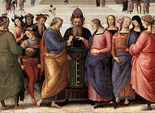
Muchos siglos antes de que Jesús naciera en Belén,
el Derecho Romano reconocía
el matrimonio como la unión
de un hombre y una mujer.
Después ellos se divertían
con efebos, que para eso estaban, para el disfrute.
La esposa era para tener hijos.
La palabra matrimonio
procede de dos palabras romanas:
"matris" y "munio".

Slide 5
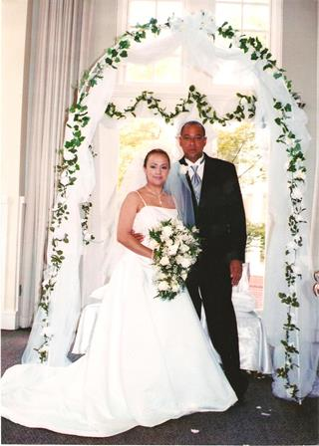
La primera significa "madre",
la segunda "defensa".
El matrimonio es la defensa, el amparo, la protección de la mujer que es madre, el mayor y más sublime
oficio humano.
Cada palabra tiene su significado propio.
Una compra-venta gratuita no es
una compra-venta, sino una donación.
Y una enfiteusis por cinco años
no es una enfiteusis,
sino un arriendo vulgar.

Slide 6
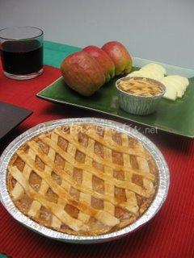
Llamar matrimonio a la unión
de dos personas del mismo sexo
me parece como poco serio.
Jurídicamente, un disparate,
de carcajada.
Que le llamen "homomonio", "chulimonio", "seximonio", matrigay
o lo que quieran,
todo menos matrimonio,
que ya está inventado hace tiempo.
Nadie llama tarta de manzana
a la que está hecha de peras,
ni tampoco se le dice taza
a la bacinica, ambas son blancas
y con asa, pero en una desayunamos y en la otra defecamos.

Slide 7
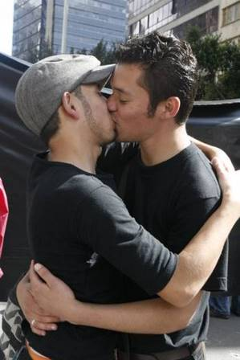
Lo curioso es que cuando dices
cosas como estas,
algunos te miran como extrañados
de que no reconozcas la libertad
de las personas.
Y por más que les dices que sí,
que respetas la libertad de todos,
que cada uno puede vivir
con quien quiera, incluso con su perro,
pero que eso no es un matrimonio, van y te llaman intolerante.
Pero pongamos las cosas
en su verdadera dimensión,
los homosexuales son alrededor
del 10% de la población,
el 90% restante es heterosexual;

Slide 8
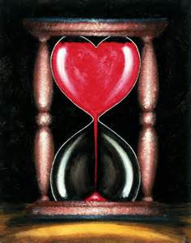
entonces, reconocer a ese 10%
y aceptar que son diferentes
es tolerancia y democracia,
pero ceder a sus caprichos
ya no es democracia ni tolerancia,
es estupidez.
No sé lo que harán
los parlamentarios españoles
a la hora de votar.
Son políticos, no juristas.
Votarán por razones políticas,
no según Derecho.
Las consecuencias son graves.

Slide 9
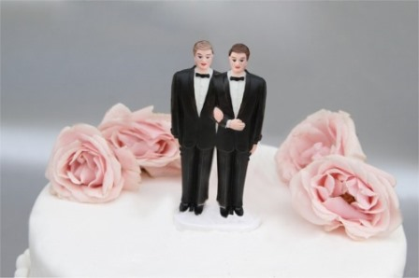
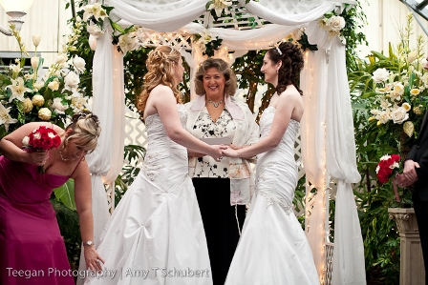
Si un varón tiene derecho
a casarse con otro varón
y una mujer a hacerlo con otra mujer,
¿ le vas a negar el derecho
a un hermano a casarse
con su propia hermana ?
¿ O a un padre a hacerlo con su hija ?
¿ No tienen el mismo derecho ?
La sociedad se quiebra.
Huele a podrido.
Como en Dinamarca.
Autor: R.P. José Carlos Areán,
Capellán del R.C. Celta – Vigo

Slide 10
!! Ignoro quién será este fraile... pero, coño...
de que dice la verdad…. la dice !!....
LA OPINIÓN DE UN CURA EN ESPAÑA
SOBRE EL MATRIMONIO

Slide 11
Dos leonas no hacen pareja.
Dos gatos, tampoco.
No pueden aparearse.
Para ello tendrían que ser
de distinto sexo
y de la misma especie.
Son cosas de la zoología, de la Madre Naturaleza.
No es producto de la cultura hitita,
fenicia, maya, cristiana o musulmana.
Por supuesto no es un invento de la Iglesia.

Slide 12
Muchos siglos antes de que Jesús naciera en Belén,
el Derecho Romano reconocía
el matrimonio como la unión
de un hombre y una mujer.
Después ellos se divertían
con efebos, que para eso estaban, para el disfrute.
La esposa era para tener hijos.
La palabra matrimonio
procede de dos palabras romanas:
"matris" y "munio".

Slide 13
La primera significa "madre",
la segunda "defensa".
El matrimonio es la defensa, el amparo, la protección de la mujer que es madre, el mayor y más sublime
oficio humano.
Cada palabra tiene su significado propio.
Una compra-venta gratuita
no es una compra-venta,
sino una donación.
Y una enfiteusis por cinco años
no es una enfiteusis,
sino un arriendo vulgar.

Slide 14
Llamar matrimonio a la unión
de dos personas del mismo sexo
me parece como poco serio.
Jurídicamente, un disparate,
de carcajada.
Que le llamen "homomonio", "chulimonio", "seximonio", matrigay
o lo que quieran,
todo menos matrimonio,
que ya está inventado hace tiempo.
Nadie llama tarta de manzana
a la que está hecha de peras,
ni tampoco se le dice taza
a la bacinica,
ambas son blancas y con asa,
pero en una desayunamos
y en la otra defecamos.

Slide 15
Lo curioso es que cuando dices
cosas como estas,
algunos te miran como extrañados
de que no reconozcas la libertad
de las personas.
Y por más que les dices que sí,
que respetas la libertad de todos,
que cada uno puede vivir
con quien quiera, incluso con su perro,
pero que eso no es un matrimonio, van y te llaman intolerante.
Pero pongamos las cosas
en su verdadera dimensión,
los homosexuales son alrededor
del 10% de la población,
el 90% restante es heterosexual;

Slide 16
entonces, reconocer a ese 10%
y aceptar que son diferentes
es tolerancia y democracia,
pero ceder a sus caprichos
ya no es democracia ni tolerancia,
es estupidez.
No sé lo que harán
los parlamentarios españoles
a la hora de votar.
Son políticos, no juristas.
Votarán por razones políticas,
no según Derecho.
Las consecuencias son graves.

Slide 17
Si un varón tiene derecho
a casarse con otro varón
y una mujer a hacerlo con otra mujer,
¿ le vas a negar el derecho
a un hermano a casarse
con su propia hermana ?
¿ O a un padre a hacerlo con su hija ?
¿ No tienen el mismo derecho ?
La sociedad se quiebra.
Huele a podrido.
Como en Dinamarca.
Autor: R.P. José Carlos Areán,
Capellán del R.C. Celta – Vigo

Slide 18


Imágenes :
Internet
Texto :
Recibido por Email
Música:
Noche y dia
Interprete:
Ernesto Cortazar
Edición:
Eaglenest
05 minutos
10 segundos
23 de marzo de 2015
21:21
Disfruta de un excelente día
emiliomaguilar@hotmail.com

Slide 19







12:00
¿Te ha gustado?
Puedes ver más entrando
Aquí
Además puedes recibir powerpoints en tu correo electrónico suscribiéndote aquí:

